Slide 1
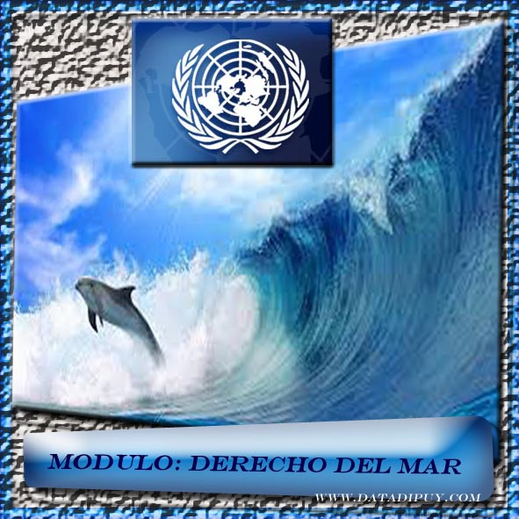
www.datadipuy.com

Slide 2
Antecedentes
Derecho del Mar

Slide 3
Egipcios 300 A.c. –industria construcción de barcos
navegaban Nilo y Mediterráneo.
Fenicios: Comercio y pesca.
1era. Marina de Guerra.
Usos de los OCÉANOS
Roma: inicios “res communis”,luego
“mare nostrum”.
Edad Media: desarrollo del concepto
”mar próximo a un país pertenece a éste”
División en
Zonas de Influencia
Reino Portugal
Bulas Papales
Reino de Castilla

Slide 4
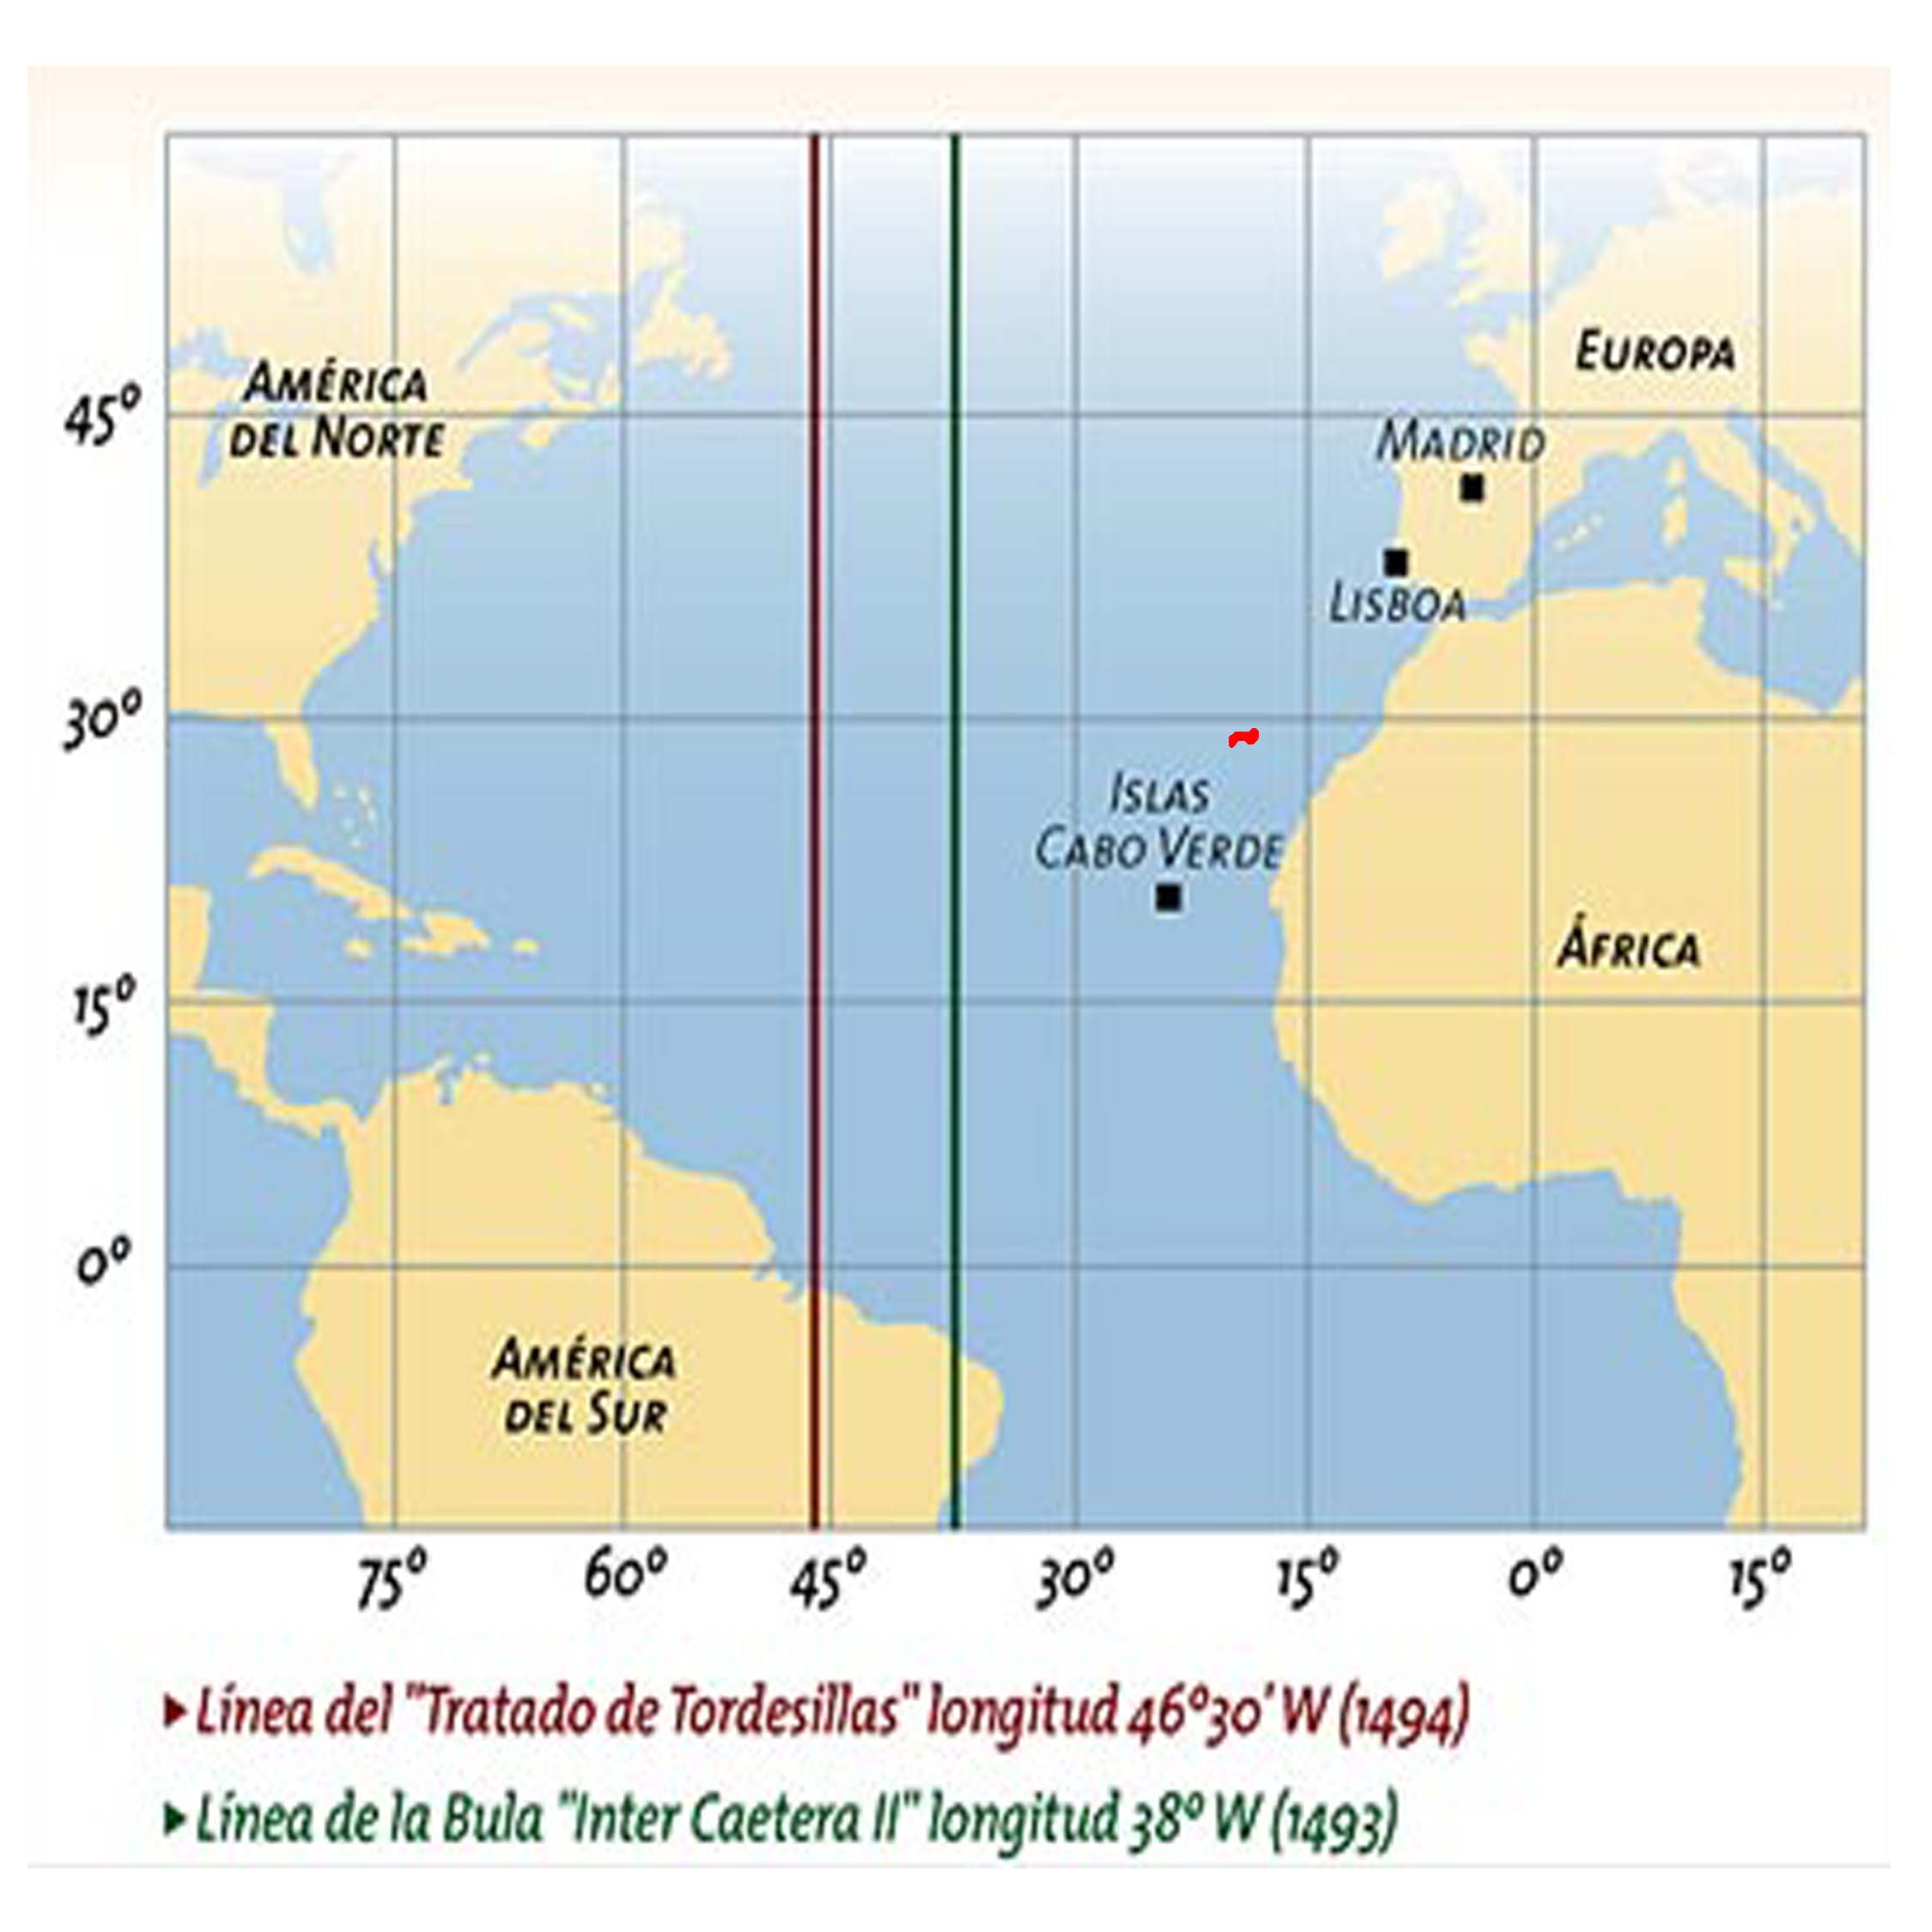

Slide 5
Hugo Grocio
“Mare liberum”
1583- 1645
Grocio sostiene que el mar, a diferencia de las áreas terrestres, es “res communis” (propiedad de todos o propiedad común) o “res publica” (propiedad pública), y no puede ser objeto de ocupación.
Los mares son de uso común .
Los hombres puedan ejercer sus derechos sobre ellos, ya sea para la navegación como para la pesca.
Se opuso el inglés John Selden, en su tesis “ Mare clausum” “el mar es susceptible del dominio privado o propiedad particular, como lo es la tierra".

Slide 6
Términos empleados:
“jurisdicción protectora”
“aguas territoriales”
Mar Territorial
“mar marginal”
Término actual
“jurisdicción exclusiva
del Estado”.

Slide 7
Siglo XVIII .
Límite marítimo de un Estado se extendía desde la costa hasta el punto de alcance de un tiro de cañón - aprox. 3 millas.
El Estado es soberano.
3 Millas
“hasta donde hay poder y posesión “ “el control de la tierra termina donde termina el poder de las armas manejadas por el hombre”. Bynkershoek (autor Holandés)

Slide 8
S. XIX :
3 millas: Límite marítimo externo de la soberanía
territorial, aceptado por Gran Bretaña y EEUU.
Otros Estados marítimos reclamaron zonas más amplias de mar Territorial,
Rusia 12,
Suecia y Noruega 4,
España y Portugal 6,
Méjico 9.
S. XX:
Incidentes derivados de los vacíos legales en cuanto a extensión
de las jurisdicciones.
1920 EEUU : inconvenientes con traficantes de bebidas alcohólicas que se ubicaban fuera de las 3 millas
Ej:

Slide 9
S. XX:
Conferencia de La Haya de 1930
Codificación del Derecho Internacional.
Objetivos:
Extensión del Mar Territorial y Zona Contigua
y determinación y régimen de Bahías y aguas históricas.
no pudo llegarse a un acuerdo en ningunos de los puntos a tratar.

Slide 10
Ámbito latinoamericano surgen tesis sobre extensión de la soberanía en el mar territorial.
Declaración de Panamá (1939): M.T. de 300 millas
Res.VIII s/extensión M.T. (Reunión Consulta Ministros de RREE La Habana(1940)
pretensión de 12 millas.
Provoca reacción de los Países Latinoamericanos.
Declaración del Presidente H.Truman(1945)
A.G. resol. 1105 /57: convoca conferencia s/ Derecho del mar sobre proyecto de la CDI
Participaron : 85 Estados
Ginebra/58

Slide 11
Conferencias NNUU:
PRIMERA CONFERENCIA
Las NNUU convocaron en 1958 en Ginebra la Primera Conferencia sobre Derecho de Mar.
Conferencia de las Naciones Unidas sobre el Derecho del
Mar – Ginebra 1958 (sobre proyectos de la C.D.I.)
Convención sobre Mar Territorial y Zona Contigua; en vigor el 10/09/1964.
Convención sobre Alta Mar; en vigor el 30/09/1962.
Convención sobre Plataforma Continental; en vigor el 10/06/1964.
Convención sobre Pesca y Conservación de los Recursos Vivos de la Alta Mar; entró en vigor el 20/03/1966.
Protocolo de Firma facultativo sobre la jurisdicción obligatoria en la solución de controversias. Entró en vigor en 1962.

Slide 12
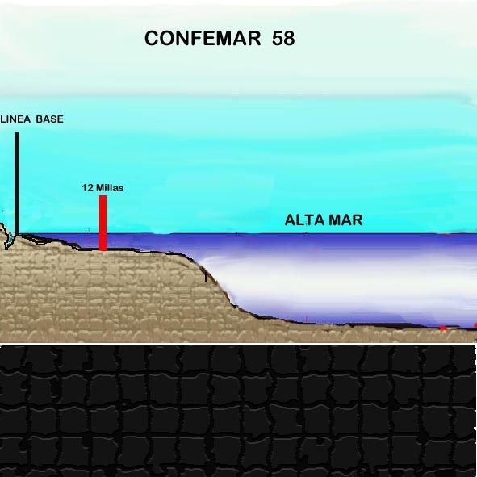
?
M.T
Z.C
A.I
www.datadipuy.com

Slide 13
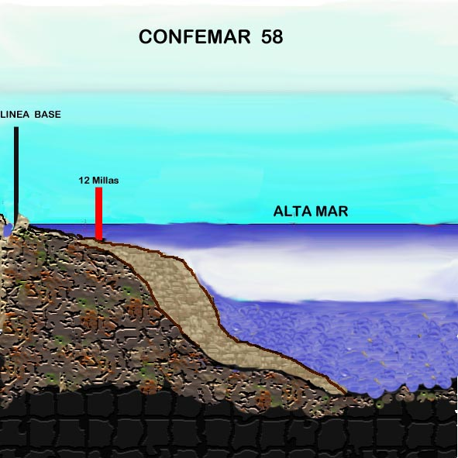
A.I
P.C
www.datadipuy.com

Slide 14
Defectos principales de los Conv./58 :
-Falta extensión mar territorial.
-Ausencia de un Límite estable para la P.C.
-Ausencia de un régimen jurídico para la
explotación de los Fondos Marinos.
Regulación poco satisfactoria de las
pesquerías costeras y la conservación de
los recursos vivos de A.M.
Agregar circunstancias de los años 60 :
Descolonización
Nuevas técnicas de exploración de recursos del
suelo y subsuelo marinos. y explotación masiva de
recursos vivos.

Slide 15
TENSIÓN entre el Derecho convencional y la práctica estatal unilateral, (principal ámbito latinoamericano y afroasiático).
Inicia proceso de revisión .
Batalla legal entre Estados partidarios “del uso horizontal del mar” y los del predominio “del uso vertical”.
Uso horizontal uso como vías de comunicación.
Uso Vertical uso de los espacios de explotación
de los recursos renovables y no
renovables.

Slide 16
A.G Resol.1307 convoca:.
SEGUNDA CONFERENCIA
-Ginebra 1960-
Tema principales : extensión Mar Territorial
y Limites de las Pesquerías.
Participaron 88 Estados.
Fracaso.

Slide 17
Factores determinantes
Época Guerra Fría
Descolonización : - No intervinieron en la Primera Conferencia
- interés en 12 millas M.T.
-establecimiento de ZEE (derechos soberanos sobre los
recursos vivos ).
En contra:
EEUU y URSS
Estratégicos –Militares
-Económicos
Convención limitaba operatividad de sus Fuerzas Armadas: proclamaban libertad de paso y sobrevuelo.
EEUU Interés: Salvaguardar los derechos de las empresas mineras explotando fondos marinos.
A favor Estados
-Aprovechamiento de los recursos naturales que se encuentran en los fondos abisales de los océanos, los llamados “nódulos polimetálicos.”
Estratégico-económico

Slide 18
TERCERA CONFERENCIA
Década de 1970, las NNUU convocaron la Tercera Conferencia sobre Derecho del Mar. A.G. Resol. 2750
“ 3067

Slide 19
RESOLUCIÓN ASAMBLEA GENERAL
17 diciembre 1970
A/R~S/275 0 (xxv)
Decide convocar para 1973, … una Conferencia
Derecho del Mar que se ocupe:
establecimiento de un régimen internacional
equitativo.
-mecanismo internacional para la zona y los
recursos de los fondos marinos y oceánicos y su
subsuelo.
-cuestiones conexas en regímenes de la alta mar.
-cuestión s/ anchura de la plataforma
continental y el mar territorial.
cuestión de los estrechos internacionales.
la zona contigua (pesca).
conservación de los recursos vivos de la alta
mar (incluída la cuestión de los derechos
preferenciales de los Estados ribereños).
protección del medio marino (incluída entre
otras cosas la prevención de la contaminación) y
de la investigación científica].

Slide 20
RESOLUCIÓN ASAMBLEA GENERAL
16 noviembre 1973
3067 (XXVlII).
3. Decide que el mandato de la Conferencia sea aprobar una convención en que se traten todas las cuestiones relacionadas con el derecho del mar, tomando en consideración los temas enumerados en el párrafo 2 de la resolución 2750 C (XXV) de la Asamblea General.

Slide 21
Convención de las Naciones Unidas sobre el Derecho del Mar.
Montego Bay-Jamaica
1982

Slide 22
Órganos:
la Mesa: función dirigir los trabajos de la Conferencia,
constituida por el Presidente, los Vicepresidentes,
los miembros de la Mesa de las Comisiones Principales, el Relator General y el
Presidente del Comité de Redacción, este último sin derecho a voto.
Tres Comisiones Principales:
1) sobre fondos marinos;
2) sobre zonas de jurisdicción nacional y alta mar;
3) sobre contaminación, investigación científica y transferencia de tecnología.
==============
El Comité de Redacción.
El Comité de Verificación de Poderes.
En el séptimo período de sesiones se establecieron siete Grupos de Negociación sobre temas específicos pendientes de acuerdo.
Grupos informales .
Labores preparatorias 1969.
Periodo 1973 – 1982. = 11 sesiones.
Nueva York 7 sesiones (6 Cont.)
Caracas 1 sesion.
Ginebra 3 sesiones (2 Cont.)
Organización de la Conferencia:
Presidente,
30 Vicepresidentes (representantes países de las distinta regiones),
un Relator General.

Slide 23
Participantes:
Llegaron a participar 165 Estados, (6 naciones en proceso de independencia y territorios bajo fideicomiso, (no en todos los períodos de sesiones)
8 movimientos de liberación.
12 organizaciones especializadas de Naciones Unidas y otras.
19 organizaciones intergubernamentales.
57 organizaciones no gubernamentales.
delegados de profesionales y técnicos en la materia , juristas,
diplomáticos, oficiales de la Fuerza Naval, parlamentarios, delegados de universidades, economistas, científicos, empresarios del rubro pesca;
funcionarios de las NNUU, (intérpretes, traductores, y personal
administrativo).

Slide 24
ACTA FINAL:
10. Por recomendación de la Conferencia, A.G. -Res. 3334 (XXIX) (1974), pidió al Secretario General que invitara a Papúa Nueva Guinea, Antillas Holandesas, los Estados Asociados de las Indias Occidentales, las Islas Cook, Niue, Surinam y el Territorio en fideicomiso de las Islas del Pacífico a asistir a futuros períodos de sesiones de la Conferencia en calidad de observadores o, si alguno de ellos obtenía la independencia, en calidad de Estado participante.
11. El 11 de julio de 1974 la Conferencia decidió enviar invitaciones a los movimientos nacionales de liberación reconocidos por la Organización de la Unidad Africana y la Liga de Estados Árabes en sus respectivas regiones para que participaran en sus trabajos en calidad de observadores.
RESOLUCIÓN 3067 (XXVIII) (7 -8).
7.Decide,… pedir al Secretario General … invite a participar en ella a los Estados Miembros de las Naciones Unidas o miembros de organismos especializados o del Organismo Internacional de Energía Atómica y a los Estados partes en el Estatuto de la Corte Internacional de Justicia, así como a los siguientes Estados: República de Guinea – Bissau y República Democrática de Viet-Nam;
8. Pide al Secretario General:
a) Que invite a las organizaciones intergubernamentales y no gubernamentales.
b) Que invite al Consejo de las Naciones Unidas para Namibia a que participe en la Conferencia;

Slide 25
Negociación
Sobre normas usuales de la NNUU, incluidas en el Reglamento de la Conferencia.
Toma de decisiones:
cuestiones de procedimiento: mayoría de presentes y votantes,
las cuestiones de fondo: mayoría de dos tercios (presentes y votantes).
A.G. (1973) recomendó adoptar método del CONSENSO
(para llegar a acuerdos sobre cuestiones sustantivas, de lo contrario se recurría a la
votación)..
Metodología de Trabajo:
(sobre la base del package – deal y Consenso.)
Las propuestas generalmente se presentaban de manera oficiosa.
No se llevaron actas en la mayoría de las sesiones, salvo en el Plenario o
Comisiones Principales, cuando se registraba un acuerdo.
Las delegaciones en desacuerdo se limitaban a manifestar sus reservas o
discrepancias, no insistían en proceder a la votación.

Slide 27
Se aprobó Texto por votación - 30/04/82:
130 favor.
4 en contra : EE.UU, Israel, Turquía , Venezuela.
17 abstenciones .
No se aprobó por consenso por conflicto entre potencias maritimas y el Grupo 77
sobre la parte XI.
Convención se abrió para su firma el 10 de
diciembre de 1982 .
Entró en vigor el 16 de noviembre de 1994,
(12 meses después de depositado el 60°
documento de ratificación)

Slide 28
Artículo 305-Firma
1. Esta Convención estará abierta a la firma de:
a) Todos los Estados;
b) Namibia, representada por el Consejo de las Naciones Unidas para Namibia;
c) Todos los Estados asociados autónomos : ..por acto de libre determinación supervisado y aprobado por las NNUU de conformidad con la resolución 1514 (XV) de la A. G. y tengan competencia sobre las materias regidas por esta Convención, incluida la de celebrar tratados en relación con ellas;
d) Todos los Estados asociados autónomos: según respectivos instrumentos de asociación,..;
e) Todos los territorios que gocen de plena autonomía interna
reconocida como tal por las NNUU, pero no hayan alcanzado la plena independencia de conformidad con la resolución 1514 (XV) de la A.G.;….
f) Las organizaciones internacionales, con arreglo al Anexo IX.
2. Esta Convención estará abierta a la firma hasta el 9 de diciembre de 1984 en el Ministerio de Relaciones Exteriores de Jamaica y, asimismo, desde el 1° de julio de 1983 hasta el 9 de diciembre de 1984 en la Sede de las Naciones Unidas en Nueva York.

Slide 29
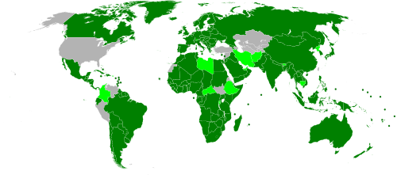
Firmas y Ratificaciones
: ratificado.
: firmado, pero no ratificado.
: No firmaron.
Convención de las Naciones Unidas sobre el Derecho del Mar de 10 de diciembre 1982: 165 Estados +UE
Acuerdo relativo a la aplicación de la Parte XI de la Convención de 10 de diciembre 1982: 144 Estados + UE.
Fuente:Wikipedia

Slide 30
La Convención del Derecho del Mar
Estructura del tratado
ANEXO I. ESPECIES ALTAMENTE MIGRATORIAS.
ANEXO II. COMISIÓN DE LÍMITES DE LA PLATAFORMA CONTINENTAL .
ANEXO III. DISPOSICIONES BÁSICAS RELATIVAS ALA PROSPECCIÓN, LA
EXPLORACIÓN YLA EXPLOTACIÓN .
ANEXO IV. ESTATUTO DE LA EMPRESA.
ANEXO V. CONCILIACIÓN.
ANEXO VI. ESTATUTO DEL TRIBUNAL INTERNACIONAL DEL DERECHO DEL
MAR .
ANEXO VII. ARBITRAJE.
ANEXO VIII. ARBITRAJE ESPECIAL .
ANEXO IX. PARTICIPACIÓN DE ORGANIZACIONES INTERNACIONALES.
Preámbulo,
17 Partes -320 articulos.
9 Anexos técnicos.

Slide 31
TEMAS:
Los Límite de las zonas marítimas.
2) Los derechos de navegación inclusive por los estrechos utilizados para la navegación internacional,
3) La paz y la seguridad en los océanos y los mares,
4) La conservación y gestión de los recursos marinos vivos,
5) La protección y preservación del medio marino, la investigación cientifica,
Las actividades en los fondos marinos mas allá de los límites de las jurisdicciones nacionales,
7) Los procedimientos para la solución de controversias entre los Estados.

Slide 32
PARTE XI
ACUERDO RELATIVO A LA APLICACIÓN DE LA PARTE XI DE LA CONV. DE LAS NNUU
SOBRE EL DERECHO DEL MAR DEL 10/12/82” hecho en Nueva York el 28/07/94
Y en vigor 28/07/96.
Artículo 2
Relación entre este Acuerdo y la Parte XI
1. Las disposiciones de este Acuerdo y de la Parte XI deberán ser Interpretadas y aplicadas en forma conjunta como un solo instrumento. En caso de haber discrepancia entre este Acuerdo y la Parte XI, prevalecerán las disposiciones de este Acuerdo.

Slide 33
Parte XI (secciones 4 y 5) y el Anexo VI crea un organismo
y 2 órganos :
Autoridad Internacional de los Fondos Marinos:
Función: organización y control de las actividades de
prospección, exploración y explotación.
Comisión de límites de la Plataforma Continental.
Tribunal Internacional sobre el Derecho del Mar (órgano
judicial).
objetivo : entender en materia de controversias y opiniones
consultivas.

Slide 34
RESOL. A.G. -A/RES/52/27- 26/01/1998
52/27. “Acuerdo de relación entre las Naciones Unidas y la Autoridad Internacional de los Fondos Marinos”
Art. 2 (2) la ONU reconoce que la Autoridad funcionará como organización internacional autonóma.
A.G Resol.A/RES/52/25 -18/09/1998,
“ Acuerdo de cooperación y relación entre las Naciones Unidas y el Tribunal Internacional del Derecho del Mar.
Art. 1 (1) reconoce el tribunal como órgano judicial autónomo.

Slide 35
ZONA ECONOMICA EXCLUSIVA
ESPEJO Y VOLUMEN DE AGUAS

Slide 36
?
M.T
Z.C
A.I
www.datadipuy.com

Slide 37
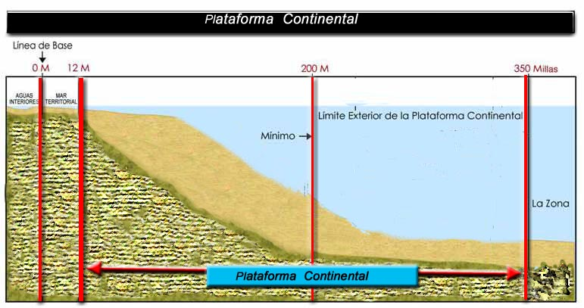
Lecho y Subsuelo

Slide 38
A.I
P.C
www.datadipuy.com

Slide 39
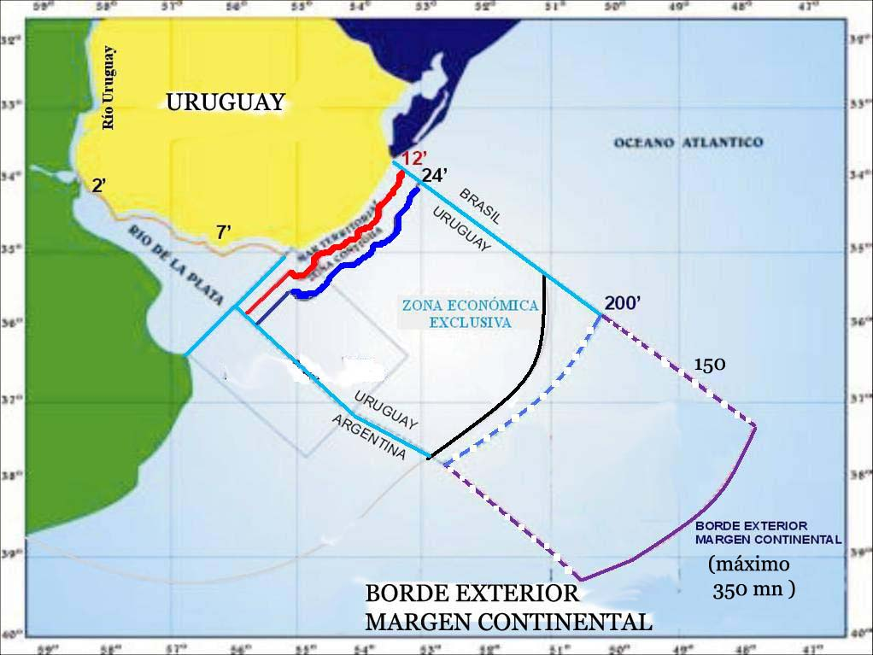

Slide 40
Ártico: Zona marítima helada.
Régimen Convemar/82
Zonas no previstas por la Convemar
Antártida: Régimen Tratado Antártico.

Slide 41
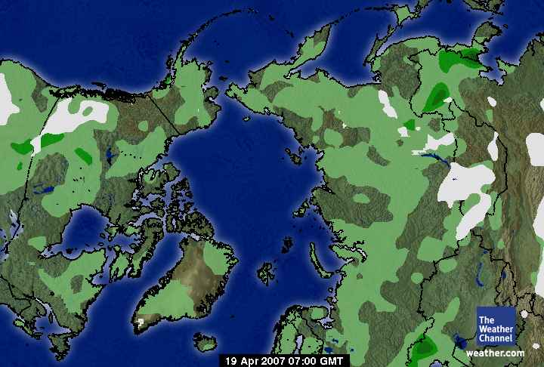
ÁRTICO

Slide 42
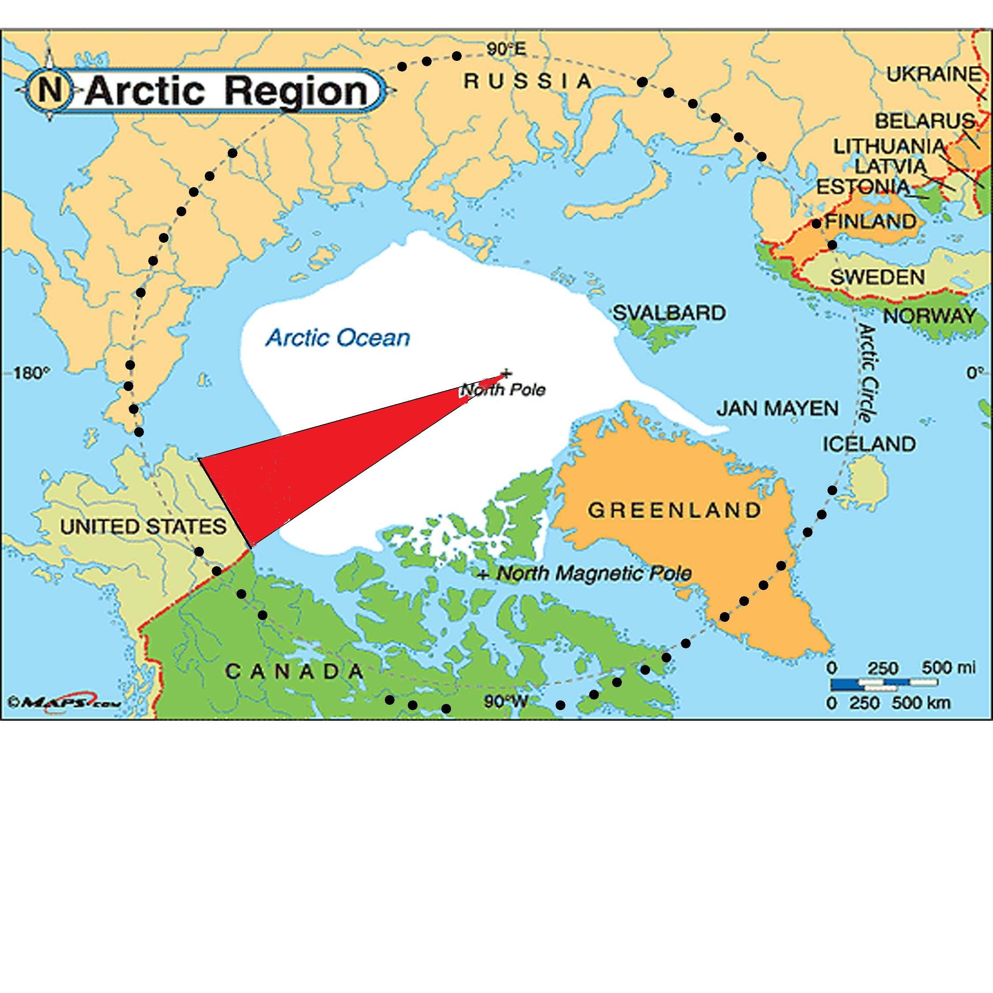
TEORÍA DEL SECTOR (modo no aceptado por el DI)
TEORIA DEL SECTOR

Slide 43
TRATADO ANTÁRTICO

Slide 44
DISPOSICIONES GENERALES
Buena fe y abuso de Derecho.
Utilización del mar con fines pacíficos.
Revelación de información.
Objetos arqueológicos e históricos hallados en el mar.
Responsabilidad por daños.
Arts. 303 y 149.

Slide 45
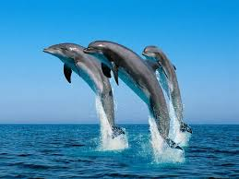
Resolución 63/111 de la A.G. de la ONU de 5 de diciembre de 2008.
Fue propuesto en 1992 en la Cumbre de la Tierra celebrada en Río.

Slide 46
TEMAS:
Los Límites de las zonas marítimas,
2) Los derechos de navegación inclusive por los estrechos utilizados para la navegación internacional,
3) La paz y la seguridad en los oceanos y los mares,
4) La conservación y gestión de los recursos marinos vivos,
5) La protección y preservación del medio marino, la investigación científica,
Las actividades en los fondos marinos mas allá de los límites de las jurisdicciones nacionales,
7) Los procedimientos para la solución de controversias entre los Estados.

Slide 47
Resol.68/70 A.G. - NNUU - 9/12/2013.
El medio marino y los recursos marinos – ParteIX.
Insiste en la importancia de la parte XII de la Convención.
Contaminación marina incluidos los detritos.
Acidificación de los océanos.
Especies exóticas invasivas.
Zonas muertas hipóxicas.
Contaminación por aguas sucias de los buques.
Fertilización de los océanos.
Ruido oceánico.

Slide 48
Fin – Primera Parte

